Slide 1

Introducción a Machine Learning: Aplicaciones con scikit-learn
Víctor Fica León

Slide 2
¿Que es machine learning?
Programación Tradicional
Datos
Computador
Output
Programa
Machine Learning
Datos
Computador
Programa
Output

Slide 3
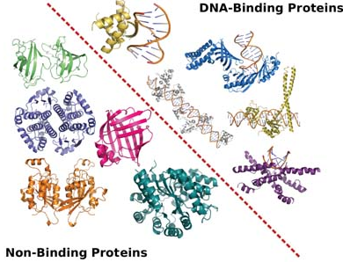
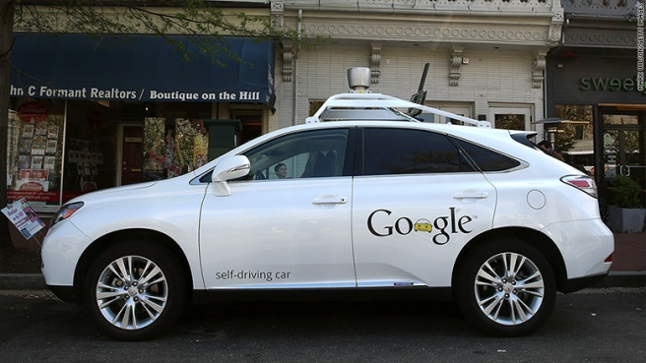


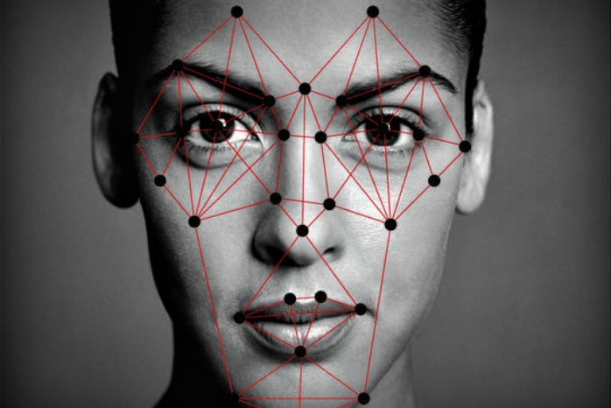
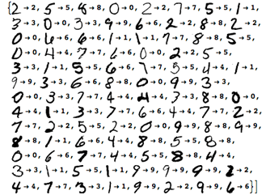

Aéreas de aplicación
Vehículos autónomos
Motores de recomendación
Clasificación de proteínas
Reconocimiento Facial
Reconocimiento del habla
Reconocimiento de caracteres/ texto
Publicidad y Negocios

Slide 4
Tipos de aprendizaje
Supervisado
Aprender desde datos etiquetados
Ej. Clasificación de Spam
No supervisado
Descubrir estructuras en datos no etiquetados
Ej. Agrupamiento de documentos
Aprendizaje reforzado
Aprender interactuando con el ambiente
Ej. Ajedrez

Slide 5
Aprendizaje Supervisado
Clasificación
Regresión
X₂
Y
X₁
X

Slide 6
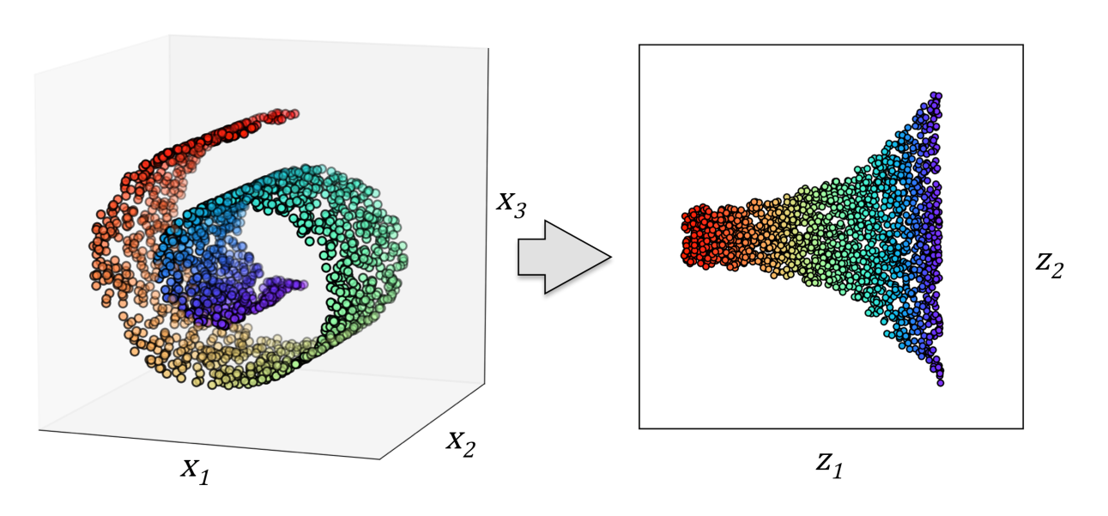
Aprendizaje No Supervisado
Agrupamiento/Clustering
Reducción Dimensional
X₂
X₁

Slide 7
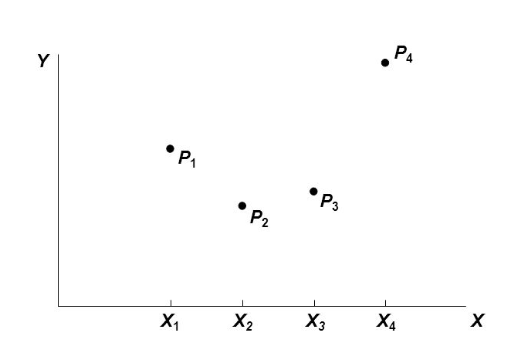
Modelo de Regresión Lineal Simple
Notes:
Pero que es un modelo, la forma mas sencilla es entender uno de los modelos mas sencillos. Todos conocemos la regresion lineal, los modelos de regresion lineal pertences tanto al mundo de la estadistica como al mundo del aprendizaje automático. Supongamos que tenemos un conjunto de datos donde , Tenemos los valores input , que son los valores de X y un output en los valores de Y. y que queremos lograr es predecir dado valor de X cual es el valor de Y.

Slide 8
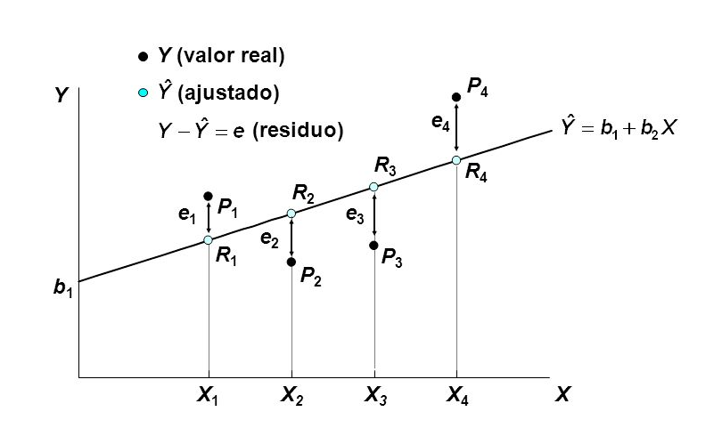
Modelo de Regresión Lineal Simple
Notes:
Entonces la manera mas sencilla es simplemente ajustando una linea recta entre lso puntos
Los valores reales de Y estan dados por el punto P, y los valores ajustados de Ý estan dados por R. La diferencia entre lso valores reales y ajustados de Y se denomina residuo. B1 es el intercepto y B2 la pendiente, ambos son llamados coeficientes. Cuando hablamos de generar un modelo de regression lineal nos referimos a estimar los valores de lso coeficientes usados en la representacion con los datos que tenemos. Entonces como en los problemas de aprendisaje automatico tenemos gran cantidad de puntos y muchos valores de X , se utilizan metodos de optimizacion con los valores de lso coeficientes mediante iterativamente minimizar el error del modelo.

Slide 9
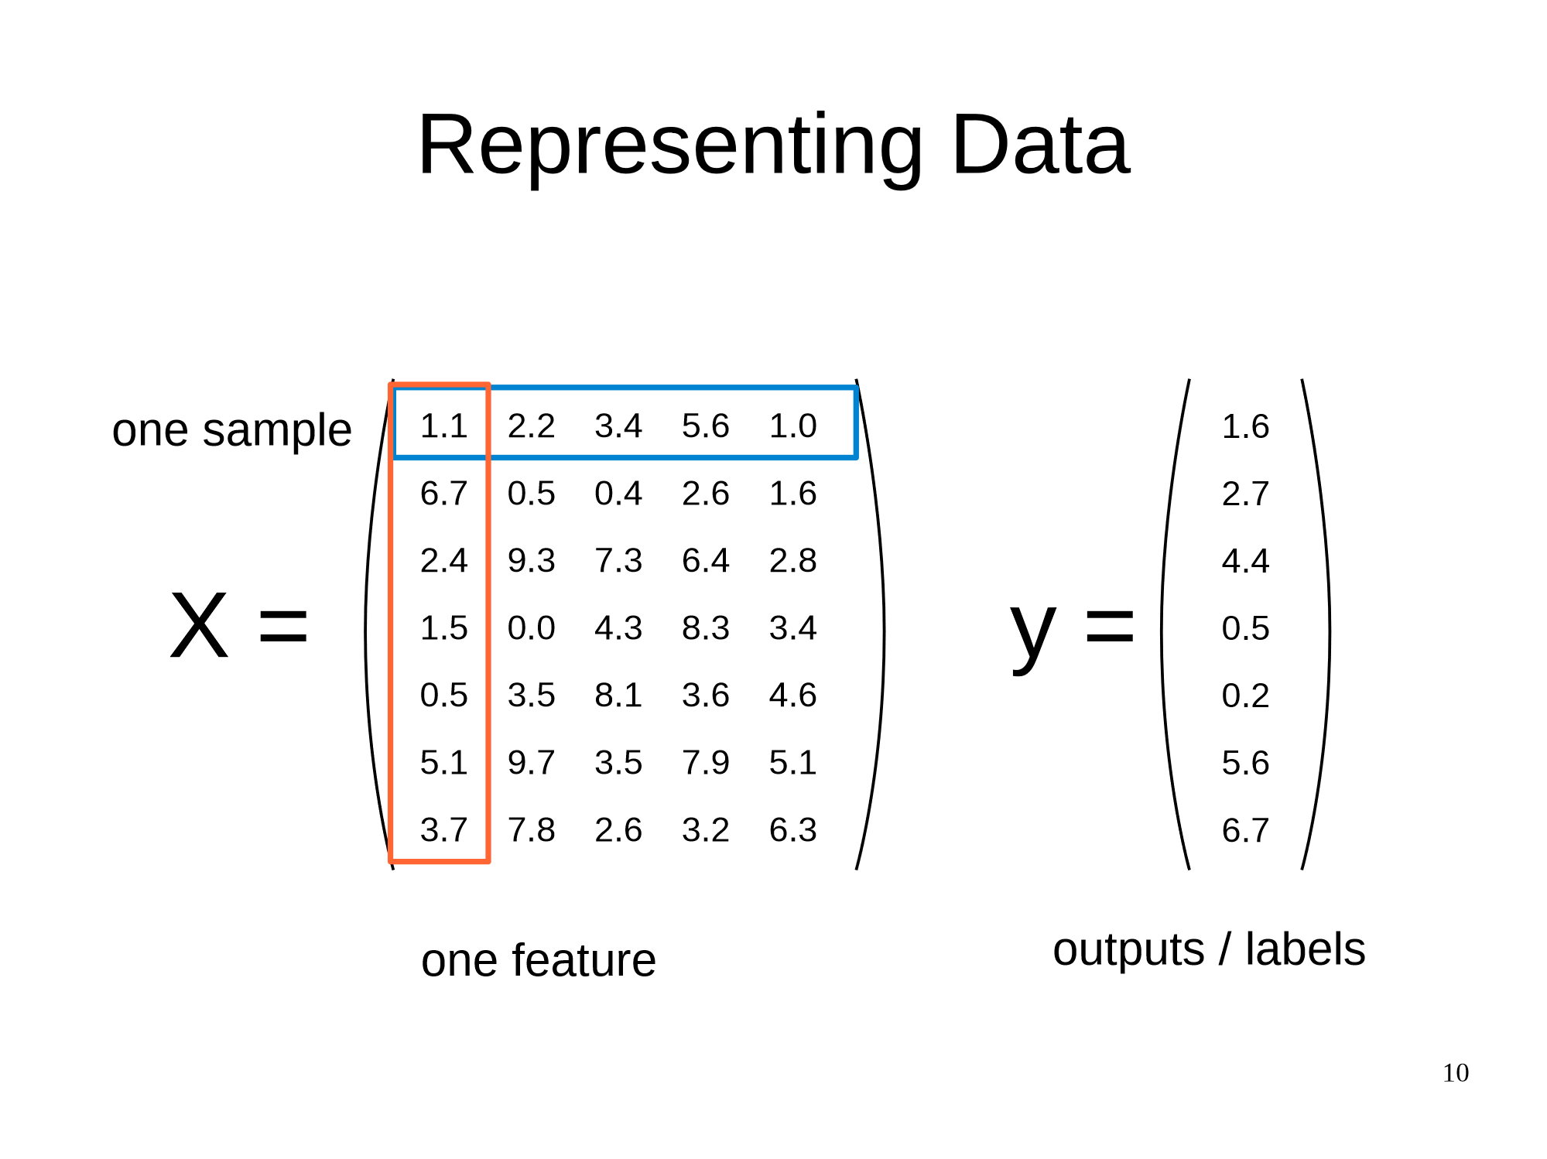

Representación de los Datos
Scikit-learn utiliza arreglos tipo [n_samples, n_features]
Una muestra
Una característica/ observación
Output/Etiqueta
Notes:
Scikit-learn utiliza arreglos tipo [n_samples, n_features]

Slide 10
Esquema “básico” de aprendizaje supervisado
Datos de entrenamiento
Etiquetas de entrenamiento
Datos
Etiquetas
Datos de prueba
Etiquetas de prueba
Datos de entrenamiento
Hiperparametros
Modelo
Etiquetas de entrenamiento
Algoritmo de aprendizaje
Datos de prueba
Predicciones
Modelo
Etiquetas de prueba
Evaluación
Hiperparametros
Modelo Final
Datos
Algoritmo de aprendizaje
Etiquetas
Notes:
Predicciones

Slide 11
Generando Modelos
Como funciona scikit-learn
Datos de Entrenamiento
Etiquetas de entrenamiento
estimator.fit(X_train, y_train)
Modelo
Datos de Prueba
estimator.predict(X_test)
Etiquetas Predichas

Slide 12
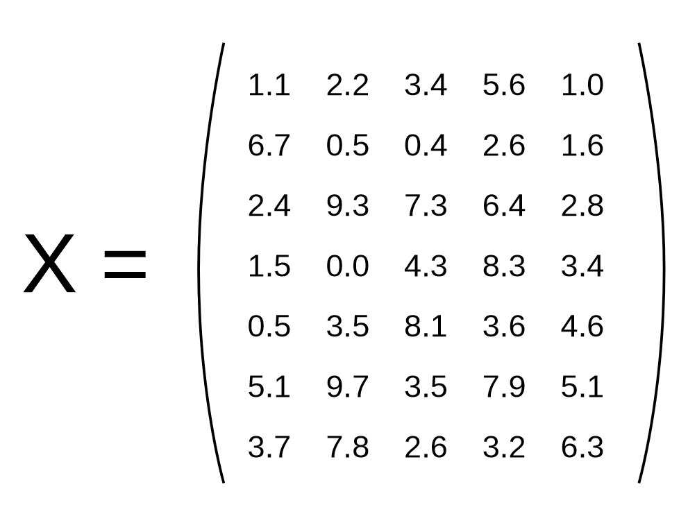
Generando Modelos
Datos de entrenamiento y datos de prueba
Datos de entrenamiento
Datos de Prueba

Slide 13
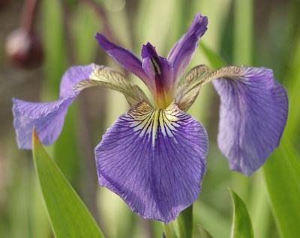

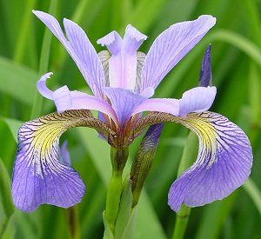
Clasificación de una Planta
Conjunto de datos Iris
Iris-setosa
Iris-virginca
Iris-versicolor
Notes:
Quick Question:
If we want to design an algorithm to recognize iris species, what might the data be?

Slide 14
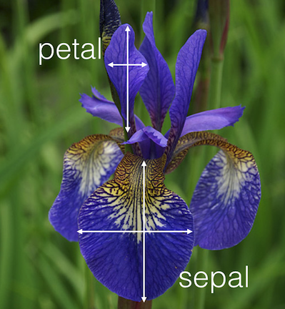
Clasificación de una Planta
Representación de los datos
Muestras/
Objetos
 | Sepal_lenght | Sepal_width | Petal_lenght | Petal_width | clase
1 | 5.1 | 3.5 | 1.4 | 0.2 | Setosa
2 | 4.9 | 3.0 | 1.4 | 0.2 | Setosa
… | … | … | … | … | …
50 | 6.4 | 3.2 | 4.5 | 1.5 | Versicolor
… | … |  |  |  | …
150 | 5.9 | 3.0 | 5.1 | 1.8 | Virginica
Características/ Atributos
Etiqueta/Clase

Slide 15
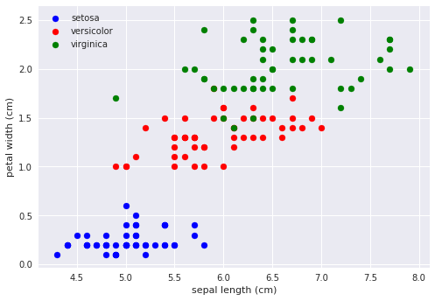
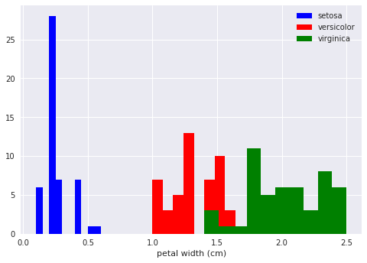
Visualización de los datos
Representación de los datos

Slide 16
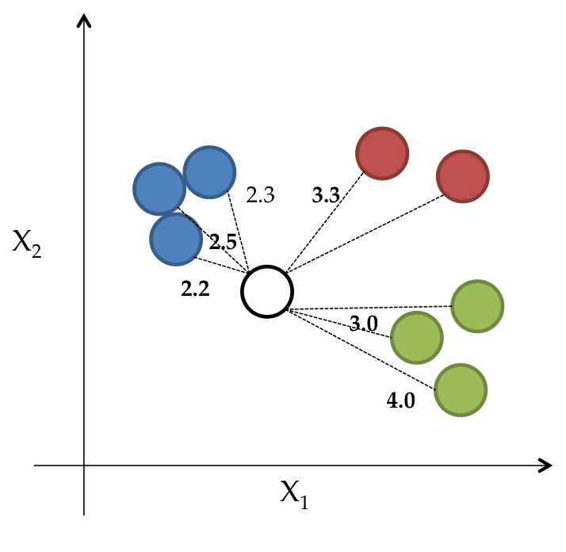

Slide 17
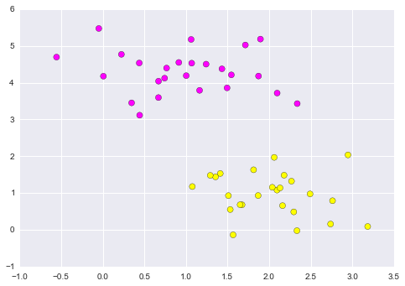
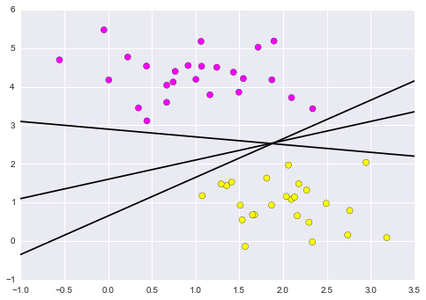

Slide 18
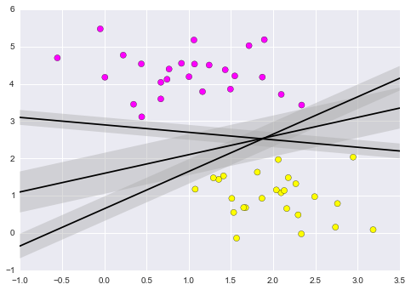
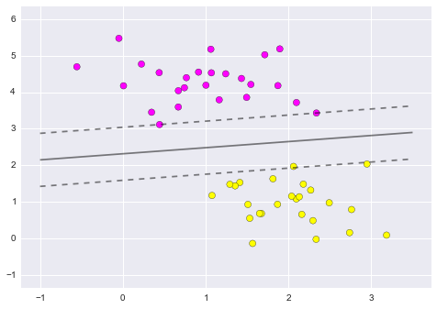

Slide 19
